Slide 1



Slide 2
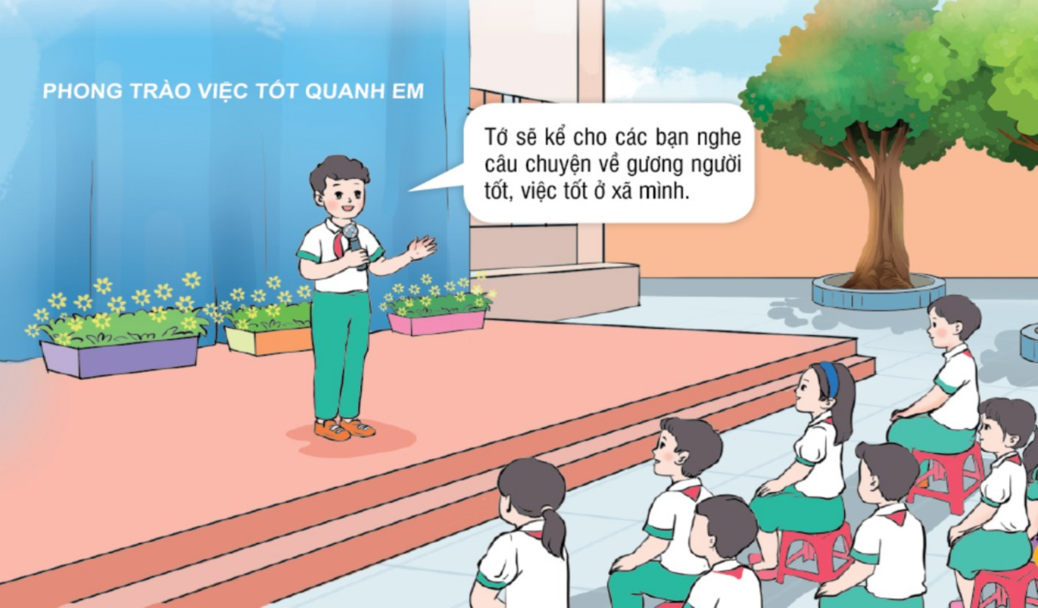
SINH HOẠT LỚP
CHỦ ĐỀ 9
NHỮNG NGƯỜI SỐNG QUANH EM VÀ NGHỀ TRUYỀN THỐNG QUÊ HƯƠNG
(TUẦN 32)

Slide 3
Hoạt động 1: Tổng kết hoạt động tuần 32 và
phương hướng hoạt động tuần 33

Slide 4

Hoạt động 1: Tổng kết hoạt động tuần 32 và phương hướng hoạt động tuần 33
a. Sơ kết tuần 32
- Từng tổ báo cáo
- Lớp trưởng tập hợp ý kiến tình hình hoạt động của tổ, lớp trong tuần 4.

Slide 5
Hoạt động 1: Tổng kết hoạt động tuần 32 và phương hướng hoạt động tuần 33
b. Phương án tuần 33
- Tiếp tục ổn định, duy trì nền nếp quy định.
- Tiếp tục thực hiện tốt các nội quy của nhà trường đề ra.
- Tích cực học tập để nâng cao chất lượng.
- Tiếp tục duy trì các hoạt động: thể dục, vệ sinh trường, lớp xanh, sạch, đẹp và cả ý thức nói lời hay, làm việc tốt ....
- Thực hiện các hoạt động khác theo phân công

Slide 6
Hoạt động 2:
Giao lưu với nghệ nhân làm nghề truyền thống ở địa phương

Slide 7
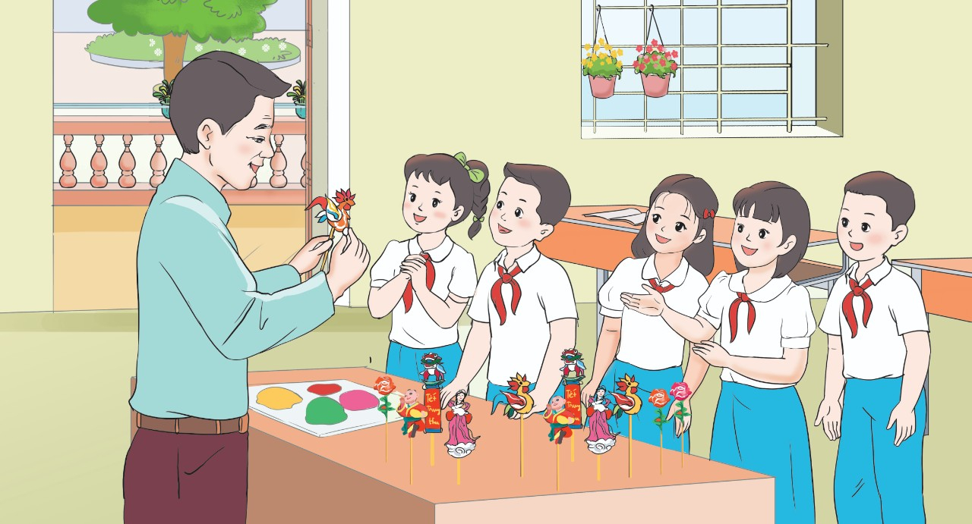
Hoạt động 2: Giao lưu với nghệ nhân làm nghề truyền thống ở địa phương
Gợi ý nội dung giao lưu:
+ Giới thiệu về tên, địa chỉ sinh sống, công việc của nghệ nhân với HS trong lớp;
+ Nghệ nhân nói chuyện với HS.
+ Tổ chức cho HS nêu những câu hỏi.
+ Mời nghệ nhân thực hiện các thao tác làm sản phẩm của nghề truyền thống và hướng dẫn cho HS cùng nghệ nhân thực hành làm sản phẩm.

Slide 8

+ Em đã học được thêm điều gì sau buổi giao lưu với nghệ nhân làm nghề truyền thống ở địa phương hôm nay?
+ Hãy nêu cảm xúc của em sau khi được giao lưu với nghệ nhân làm nghề truyền thống ở địa phương.
+ Nếu được nói một câu với nghệ nhân làm nghề truyền thống ở địa phương em sẽ nói câu gì ?

Slide 9
TỔNG KẾT/ CAM KẾT
CHẤP HÀNH

